Slide 1
Les 9 et 10 octobre 2024
6ème édition des Journées Nationales des CPTS

Slide 2
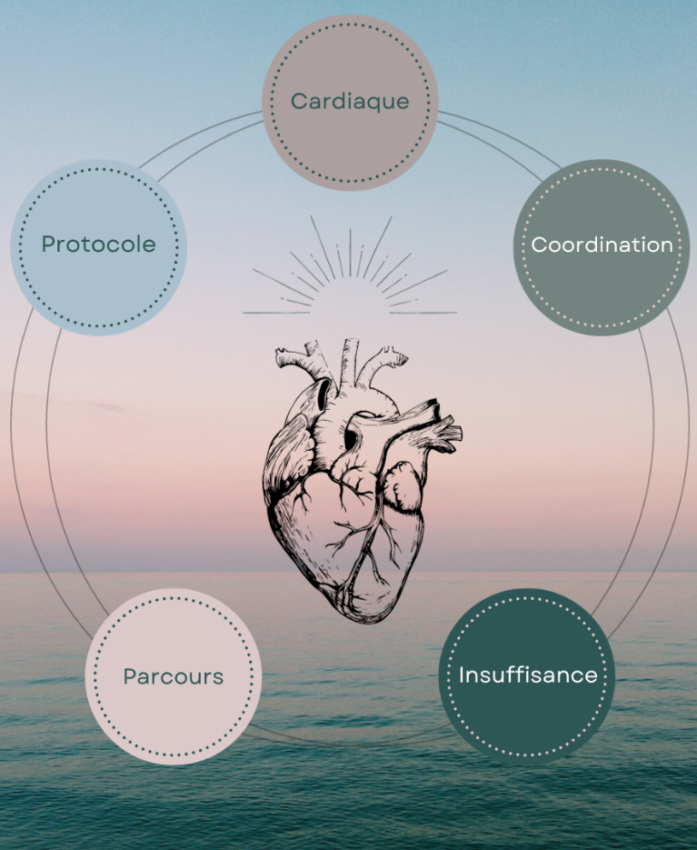
Atelier Parcours de Soins IC
Post hospitalisation
CPTS – ROANNAIS DEFI SANTE

Slide 3
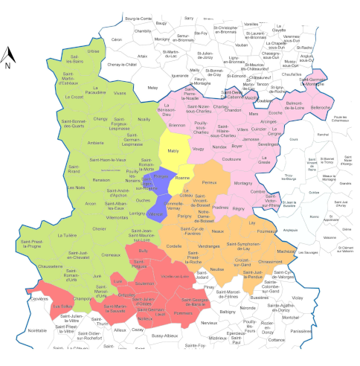
Le Territoire de la CPTS
150 000 Habitants
5 Communautés de Communes :
- Roannais Agglomération
- COPLER
- Vals d’Aix – Isable
- Charlieu Belmont
- Pays d’Urfé

Slide 4
Expérimentation du Parcours
La CNAM a identifié 3 CPTS de la Région AURA pour devenir territoires d’expérimentation du parcours de soins IC :
- CPTS du Roannais
- CPTS de Mauriac
- CPTS du Vercors
Pour cela, les CNP de cardiologie ont rédigé un référentiel issu des recommandations HAS, servant de base de travail à la rédaction des protocoles de parcours de soins.

Slide 5
Le protocole de Parcours de Soins IC
Prise en charge du patient en sortie d’hospitalisation

Slide 6
Création d’un COPIL IC
Le travail sur notre territoire a été entamé en 2019, avec la participation des professionnels de santé impliqués dans la prise en charge des patients souffrant d’IC :
- Cardiologues de Ville et Hospitaliers
- Médecins Généralistes
- Infirmiers Libéraux et Hospitaliers
Formation métier
Formation de l’infirmière coordonnatrice
Co-construction du parcours
COPIL
Rédaction du parcours
Convention tri partite : CPTS, CH de Roanne et PRADO
Formation MonSisra
Formation MesPatients
Formation Continue des professionnels

Slide 7
Pré - inclusion
Cadre de santé du Service cardiologie fait signer le consentement du patient pour l’intégration dans le parcours MesPatients
Information à la CPTS au plus tard le jour de la sortie d’hospitalisation via le secrétariat de cardiologie.
Cadre de santé
Service cardiologie
PRADO
Outils :
Formulaire de consentement du patient
Recueil de son équipe de soin
Pré
inclusion
Infirmière coordinatrice
Outils :
Mes patients : renseignement des acteurs
MonSisra : Informations des PS de l’inclusion patient
Inclusion
Infirmière
Infirmière coordinatrice
Outils :
Mes patients (constantes)
MonSisra : échanges de documents
CR d’hospitalisation
Consentement du patient signé
Infirmière coordinatrice de la CPTS
Secrétariat de cardiologie
Suivi
du patient
En parallèle, collaboration avec le dispositif PRADO pour la coordination de la prise en charge du patient à son retour à domicile : mise en œuvre rapide du suivi et programmation des rendez-vous auprès des différents professionnels de santé + recueil de l’équipe de soin du patient
Parcours Insuffisance cardiaque

Slide 8
Inclusion
Inclusion du patient dans le parcours IC par l’IDE de parcours CPTS :
création d’une équipe de soins pluriprofessionnelle en charge du suivi du patient au moyen d’un outil de messagerie sécurisée (MonSisra) et
transmission du dossier de liaison (compte rendu de sortie, consentement signé du patient ou de son représentant légal)
si nécessaire, échanges avec les professionnels de santé pour la coordination du retour à domicile
Cadre de santé
Service cardiologie
PRADO
Outils :
Formulaire de consentement du patient
Recueil de son équipe de soin
Pré
inclusion
Infirmière coordinatrice
Outils :
Mes patients : renseignement des acteurs
MonSisra : Informations des PS de l’inclusion patient
Inclusion
Infirmière
Infirmière coordinatrice
Outils :
Mes patients (constantes)
MonSisra : échanges de documents
Suivi
du patient
Parcours Insuffisance cardiaque

Slide 9
Continuité de la prise en charge
Prise en charge rythmée par 2 réunions de concertation pluriprofessionnelle faisant intervenir le médecin traitant, le cardiologue et l’infirmier. D’autres intervenants peuvent se rajouter (structures médico-sociales, DAC…) :
À 8 semaines, pour évaluation et renouvellement de la prise en charge
À 6 mois de la sortie d’hospitalisation pour bilan de prise en charge et ortie de parcours si état stabilisé
L’IDE de parcours communique au moyen de la messagerie Mon SISRA à tous les professionnels de santé intervenant dans le suivi du patient.
Cadre de santé
Service cardiologie
PRADO
Outils :
Formulaire de consentement du patient
Recueil de son équipe de soin
Pré
inclusion
Infirmière coordinatrice
Outils :
Mes patients : renseignement des acteurs
MonSisra : Informations des PS de l’inclusion patient
Inclusion
Infirmière
Infirmière coordinatrice
Outils :
Mes patients (constantes)
MonSisra : échanges de documents
Suivi
du patient
Parcours Insuffisance cardiaque

Slide 10
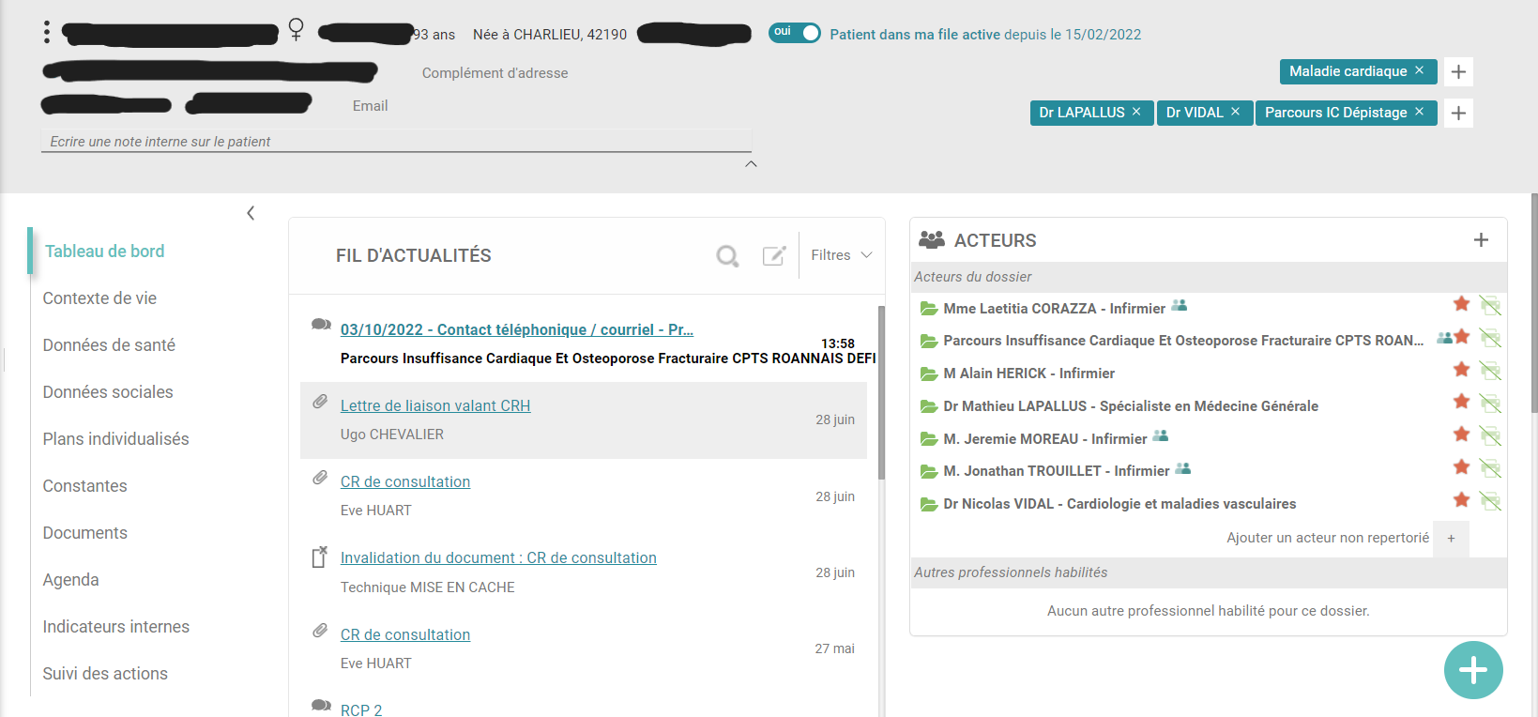

Slide 11
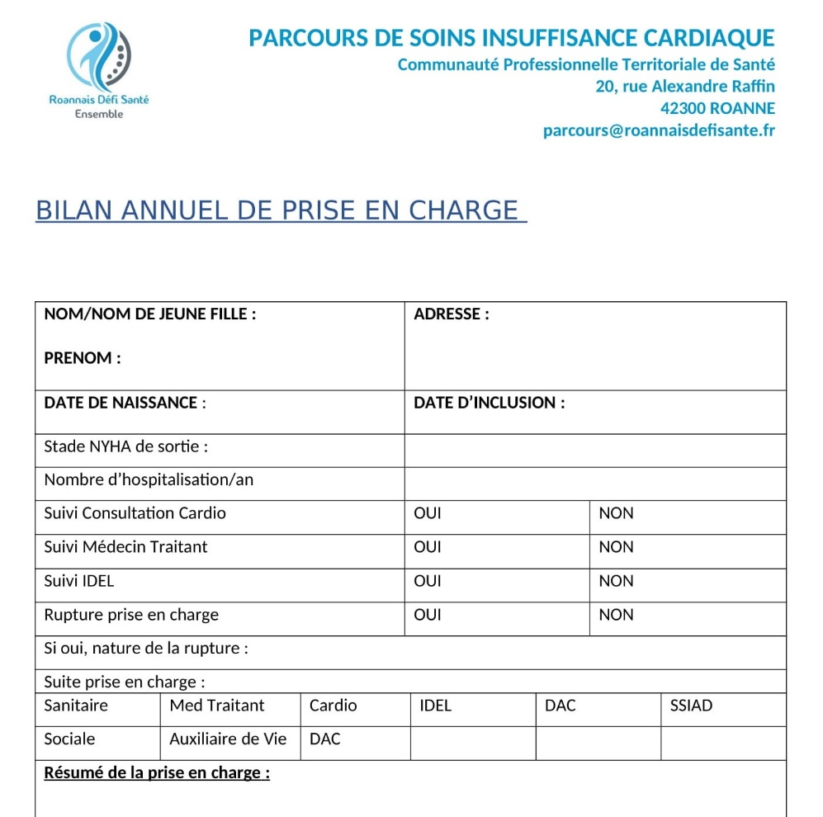
Le bilan à 6 mois
Etape finale et décision du devenir du patient dans le parcours :
Sortie définitive si état stable
- Maintien dans le parcours si jugé nécessaire

Slide 12
Du concept à la réalité

Slide 13
Les chiffres du suivi
Objectifs 2024 : Indicateurs de résultat :
200 patients inclus dans le protocole
Taux de ré-hospitalisation dans les 6 mois (valeur initiale16%) : 5,5%
Résultats de janvier à aout 2024
143 inclusions dans le parcours
Taux de mortalité : 4,2 %
Taux de ré-hospitalisation à 6 mois : 4,2%

Slide 14
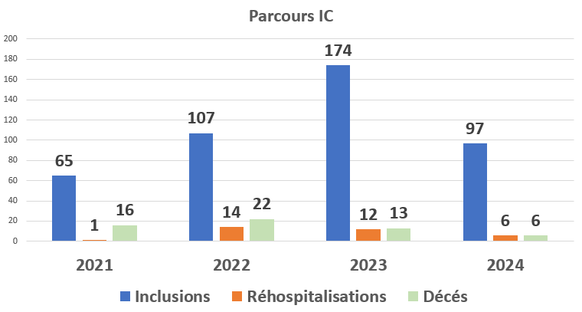
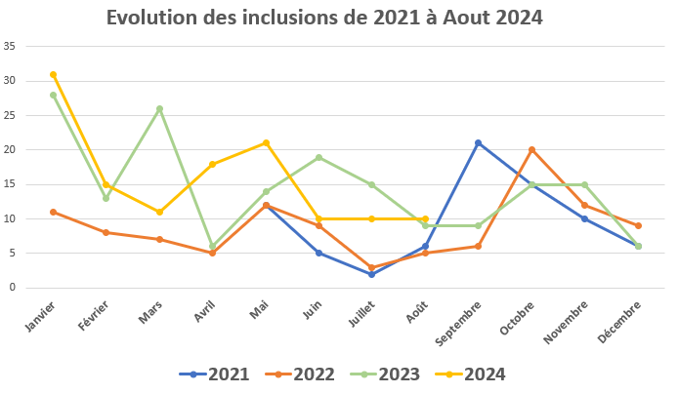

Slide 15
Axes d’évaluation de résultat
Plus-value du parcours IC suite audit clinique réalisé en 2022
- Coordination pluriprofessionnelle
- Infirmière coordinatrice référente du parcours
- Reconnaissance des pratiques cliniques infirmières avec formation IC
- Valorisation des actes infirmiers par la lettre clef AMI 5,8
- Meilleur suivi des patients

Slide 16
Axes d’amélioration
Logigramme parcours IC
Arbre décisionnel de gravité
Documents parcours
Nouvelle fiche de surveillance IDE
Certi’Pair en cours d’expérimentation pour suivi patient
Nouvel audit fin 2023 pour évaluation des axes d’amélioration

Slide 17
Axes correctifs - Audit décembre 2023
Logigramme parcours IC - Validé
Arbre décisionnel de gravité - Validé
Documents parcours
Nouvelle fiche de surveillance IDE - Validé
Certi’Pair – Mise en place Validé
Contact CPTS d’expérimentation du Parcours IC
100% des axes correctifs ont été atteints sur l’année 2023

Slide 18
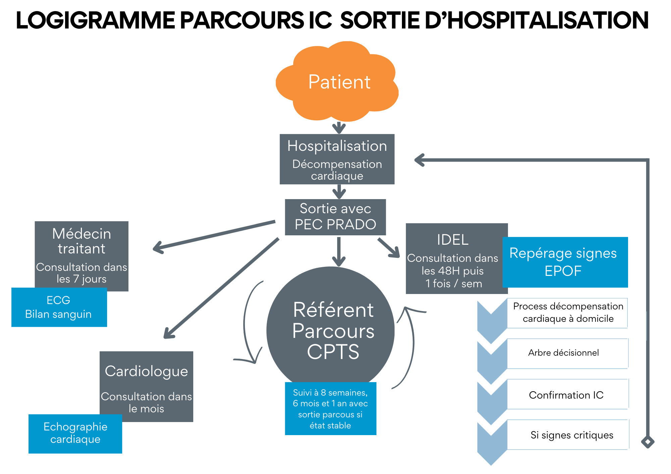

Slide 19
Merci pour votre attention

